Slide 1


Az ember tragédiája a Nemzeti Színház színpadán
Három jelentős rendezés bemutatása
Aradvári Nóra
Kovács Mirella
Kőhalmi Villő
Lugosi Panna

Slide 2
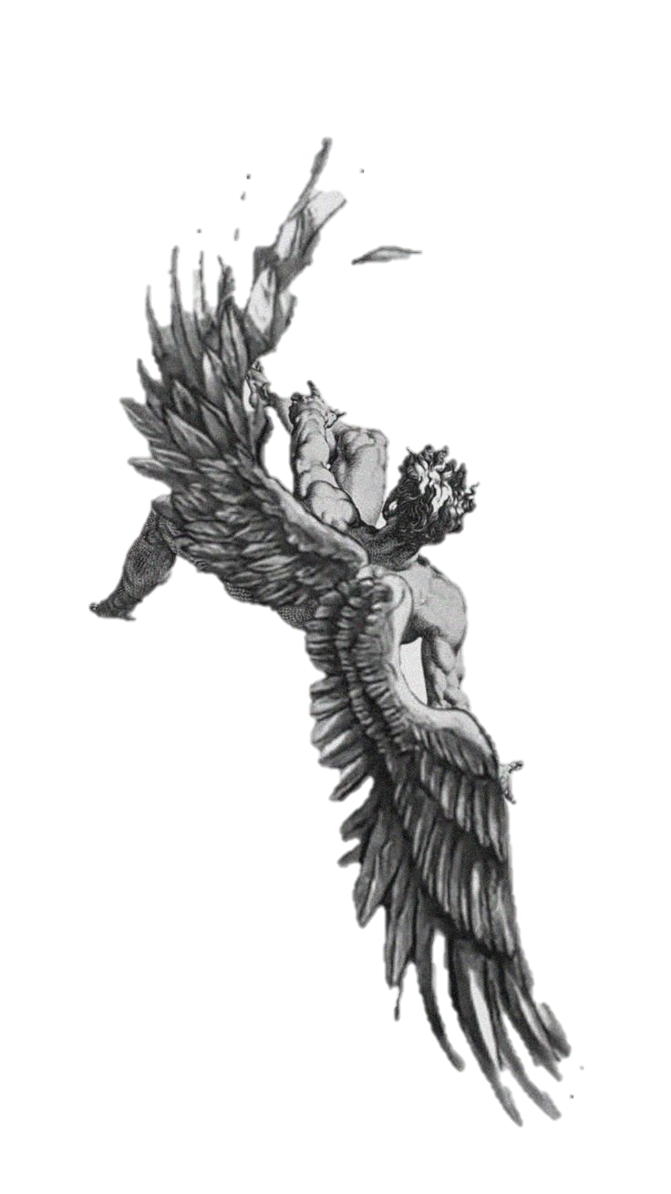

A dráma rövid bemutatása
Madách Imre Az ember tragédiája 1861-ben jelent meg és 1883-ban vitték először színpadra a Nemzeti Színházban
Azóta is a színház történelem egyik legjelentősebb színdarabja
A mű titka abban rejlik hogy minden korszaknak új értelmezést ad

Slide 3
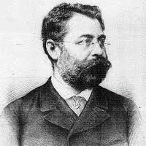
Paulay Ede rendezése (1883. Szeptember 21.)
Paulay Ede színész, rendező, tanár, a Nemzeti Színház drámai igazgatója (-1894)
Az első színpadi bemutató rendezője
Korszak: realista színház kezdete

Slide 4

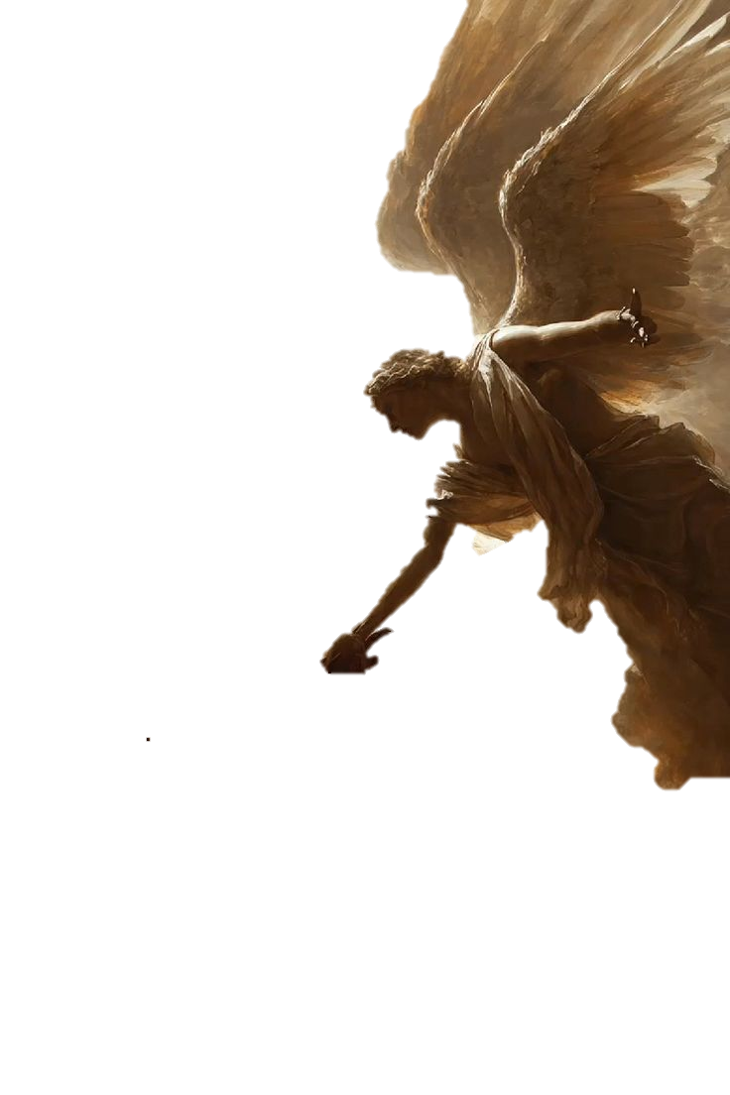
A mű üzenete
Paulay Ede látta meg először a műben az előadható drámát
„A művészet feladata nem a szórakoztatás, hanem az igazság keresése.” „A közönség ne csak nézze, hanem értse is amit lát.”
„Színpadielőadásra Az ember tragédiája van olyan alkalmas, mint a Faust első része […] Tán az én kísérletem se lesz meddő.”

Slide 5
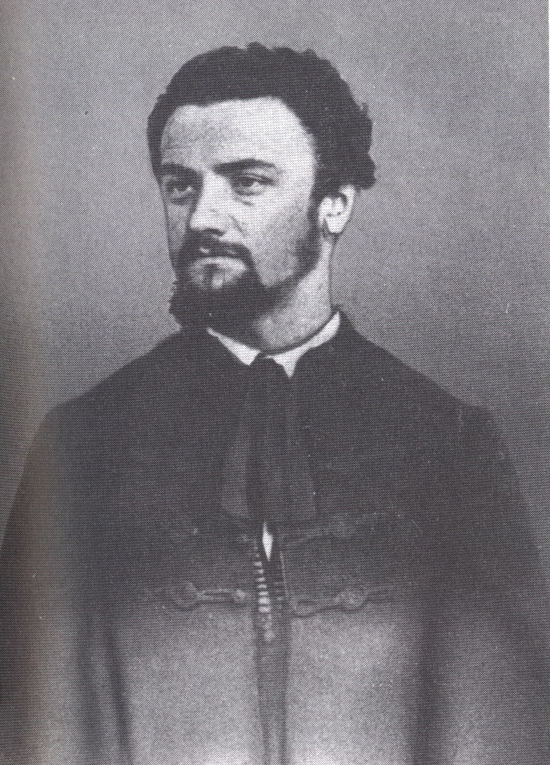
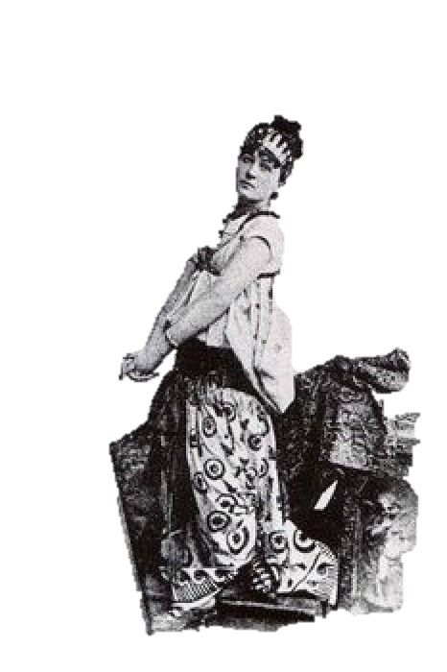
Dráma a színpadon
97 alkalommal játszották 1894-ig Paulay Ede haláláig
A mű 4 órán keresztül tartott, a tragédia mind a 4141 sora elhangzott
A kísérő zenét Erkel Gyula szerezte, Paulay Ede maga tervezte Ádám jelmezeit és ő rajzolta meg a díszletek vázlatát is

Slide 6
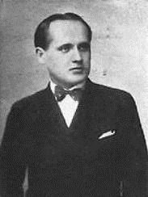
Németh Antal (1937 október 21.)
A Nemzeti Színház igazgatója 1935 és 1944 között, director doctus
Írt egy tanulmányt a drámáról 1933: Az ember tragédiája a színpadon
Érdekes módon több ízben próbálta a klasszikus
magyar drámákat modern nézőpontból értelmezni

Slide 7

A mű üzenete
Mélyen foglalkoztatta a mű
„Körültem minden úgy él, úgy mosolyg.”
Az ember küzdelme és reménye filozófiai feladat

Slide 8

A dráma a színpadon
Legnagyobb szabású tragédia, pályája csúcspontja
Tragédia ciklus: 1933 München, 1934 Budai Színkör, 1937 Hamburg, 1937. október 21. Nemzeti Színház Budapest, 1939 Nemzeti Kamaraszínház, 1940 Frankfurt, 1942 Nemzeti Kamaraszínház, 1943 Bern
Újítások: forgószínpad, „operai” elképzelés, világítás, vetítés, látványos tánckoreográfia (londoni szín haláltáncának döbbenetes megjelenítése, Milloss Aurél)

Slide 9
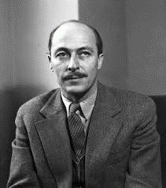
Gellért Endre (1955)
Főrendező 1948-1960-ig haláláig
Szoros együttműködés a színészekkel
Híres kísérletező volt, gyakran új szintre emelte
az előadásokat
A színházat gondolkodó térnek tekintette, ahol a nézők
gondolati ébresztést kaphatnak

Slide 10
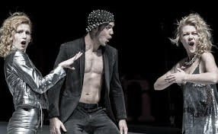
A mű üzenete
„Miközben őket rendeztem,ők akarva, nem akarva sokmindent elrendeztek bennem.”
Egyetemes témákat dolgoz fel, ahol a filozófiai és történelmi kérdések színpadi formában válnak átélhetővé a közönség számára

Slide 11
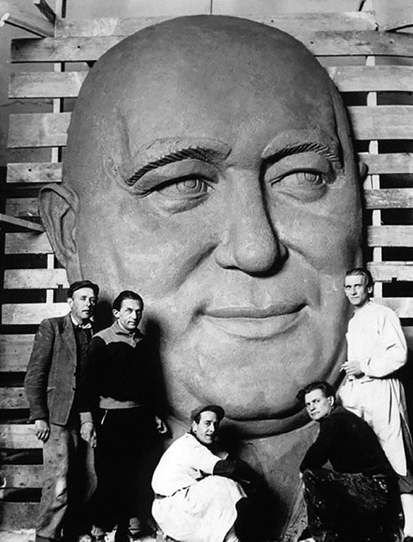
A dráma a színpadon
Hosszabb hallgatás után visszahozta a darabot a
színpadra(Kommunizmus)
Reális, monumentális díszletek és korhű jelmezek
Tudatosan rámutat az akkori politikai helyzetre: az emberi küzdelem a hatalom, a zsarnokság és az emberi szabadságjog korlátaival szemben

Slide 12
Köszönjük a figyelmet!
Források: https://nemzetikonyvtar.blog.hu/2023/09/28/140_eves_az_ember_tragediaja_7_resz
https://www.antikvarium.hu/konyv/nemeth-antal-az-ember-tragediaja-a-szinpadon-338158-0
https://nemzetikonyvtar.blog.hu/2023/05/19/dr_nemeth_antal_es_az_ember_tragediaja
https://nemzetiszinhaz.hu/hirek/2022/11/balogh-geza-az-ember-tragediaja-nemzeti-szinhazi-eloadasai-a-diktaturaban-es-a-diktatura-utan
https://journal.uni-mate.hu/index.php/asc/hu/article/view/3547
https://www.nekb.gov.hu/nemzeti-sirkert/budapest/fiumei-uti-sirkert/paulay-ede?utm_source=chatgpt.com
https://www.tinta.hu/Az-ember-tragediaja
https://nemzetiarchivum.hu/stories/Gellert-Endre?utm_source=chatgpt.com

